Slide 1
Тема
Оценка результатов деятельности организаций

Slide 2
Вопросы
1. Сущность себестоимости, ее калькуляция и структура
2. Сущность и методика определения доходов организации
3. Формирование и распределение прибыли организации

Slide 3
1. Сущность себестоимости, ее калькуляция и структура

Slide 4
Процесс производства товаров и оказания потребителям услуг связан с затратами необходимых ресурсов, которые в денежной форме выступают в виде расходов на производство и реализацию услуг.

Slide 5
Расходы на производство товаров и оказание услуг (себестоимость) – это…
денежная (стоимостная) оценка использованных для производства товаров и оказания услуг трудовых ресурсов, основных фондов и оборотных средств организации за определенный период (год, квартал, месяц).

Slide 6
Себестоимость показывает, во что конкретно обходится оказание услуг и производство товаров!

Slide 7
Расходы на производство и оказание услуг
=
Текущие затраты (расходы)
=
Эксплуатационные затраты (расходы)

Slide 8
Величина расходов…
!
ВАЖНО
влияет на конечный результат деятельности организации→ состав и величина расходов должны быть обоснованными и экономически оправданными.

Slide 9
Статьи расходов
Единая группировка. НО!
Могут быть статьи, отражающие отраслевые особенности.
Э/связь: расходы на услуги присоединения и пропуска трафика
Почтовая связь: приобретение маркированной продукции
Расходы на оплату труда
Амортизация основных фондов
Материальные расходы
Прочие расходы

Slide 10
Расходы на оплату труда
Все выплаты работникам в натуральной и денежной форме:
оклады, ставки, стимулирующие и компенсирующие доплаты, стоимость бесплатного питания/проезда/одежды, «отпускные», территориальные надбавки (районный коэффициент).

Slide 11
Расходы на оплату труда
Отчисления в социальные фонды (социальные страховые выплаты).
Сейчас составляют 30,2% от фонда оплаты труда в бюджеты:
ПФР – 22%
ФФОМС – 5,1%
ФСС – 2,9%
* Травматизм и профзаболевания–0,2%

Slide 12
Амортизация основных фондов
Подробно была рассмотрена ранее.

Slide 13
Материальные расходы
Состав отражает отраслевую специфику. Приобретение:
1. материалов и запасных частей, а также инструментов, приборов для проведения испытаний, контроля состояния оборудования связи.
2. топлива, э/энергии для производственных нужд и т.д.

Slide 14
Прочие расходы
Комплексная статья, включающая расходы, не вошедшие в предыдущие группы.
Отражает средства для создания эффективных условий эксплуатационной, организационной и коммерческой деятельности организации.

Slide 15
Прочие расходы
расходы на ремонт оборудования;
арендные платежи;
НИОКР;
услуги сторонних организаций;
содержание служебного транспорта;
командировочные и представительские расходы;
обучение персонала и т.д.

Slide 16
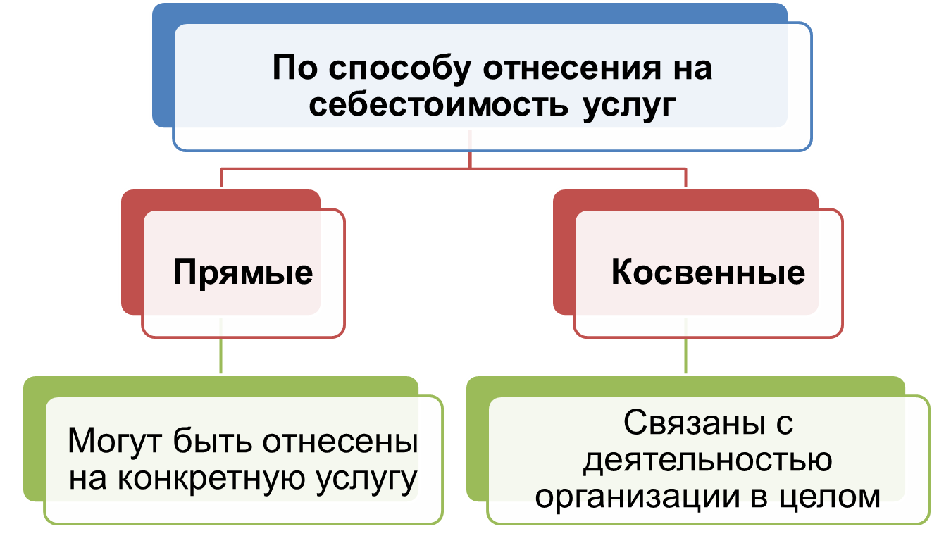
Классификация расходов

Slide 17
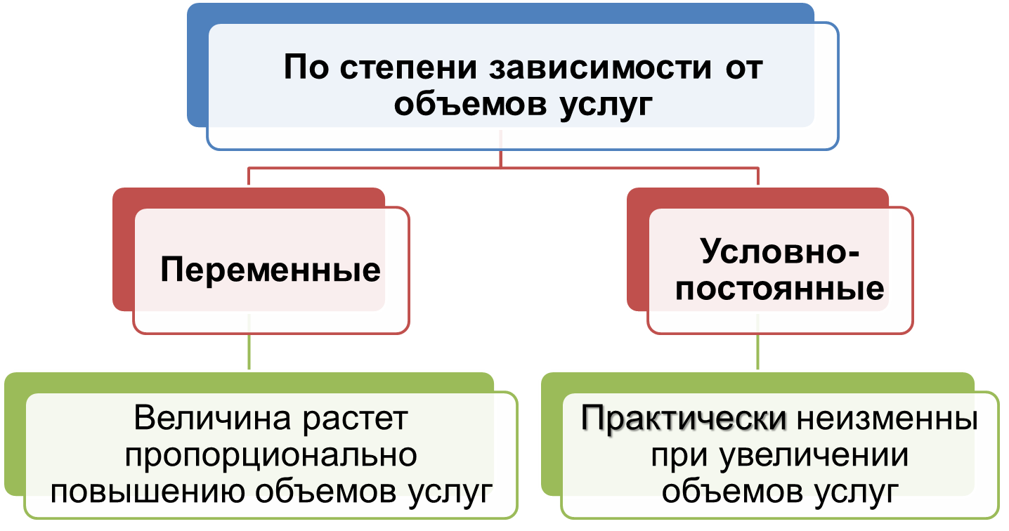
Классификация расходов

Slide 18
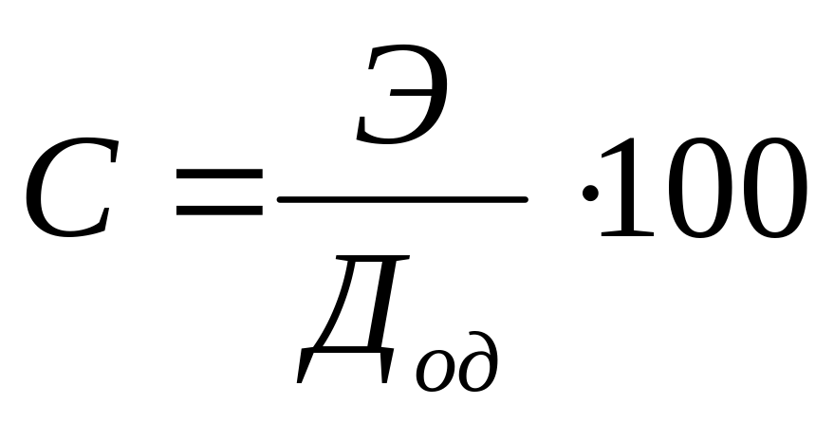
Себестоимость 100 руб. доходов
Э – эксплуатационные расходы, руб.
Дод – доходы от основной деятельности, руб.

Slide 19
Себестоимость 100 руб. доходов
Показывает сколько рублей затрат необходимо осуществить, чтобы получить 100 рублей доходов.

Slide 20
2. Сущность и методика определения доходов организации

Slide 21
Принцип самоокупаемости и самофинансирования
!
ВАЖНО
Хозяйствующий субъект должен покрывать свои производственные затраты и обеспечивать развитие за счет средств, получаемых в процессе реализации конечных результатов своей деятельности

Slide 22
Доходы от основной деятельности (выручка от реализации услуг связи) – это основной показатель, характеризующий конечные результаты деятельности организации

Slide 23
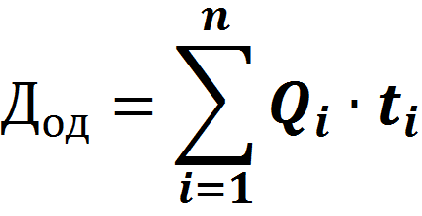
Доходы от основной деятельности (Д_{од}) – это …
доходы, получаемые организацией за весь объем реализованных потребителям услуг по действующим тарифам:

Slide 24
i – вид предоставляемых услуг (товаров)
Qi – объем i-го вида услуг (товаров), ед.
t_{i} – тариф за оказание (производство) i-го вида услуг (товаров), руб.

Slide 25
Д_{од} включают…
1. Денежные средства, получаемые от реализации услуг потребителям (населению и организациям) по установленным тарифам.

Slide 26
Д_{од} включают…
2. Доходы от услуг присоединения и услуг по пропуску трафика.
Межоператорское взаимодействие: операторы оказывают услуги другим телекоммуникационным компаниям

Slide 27
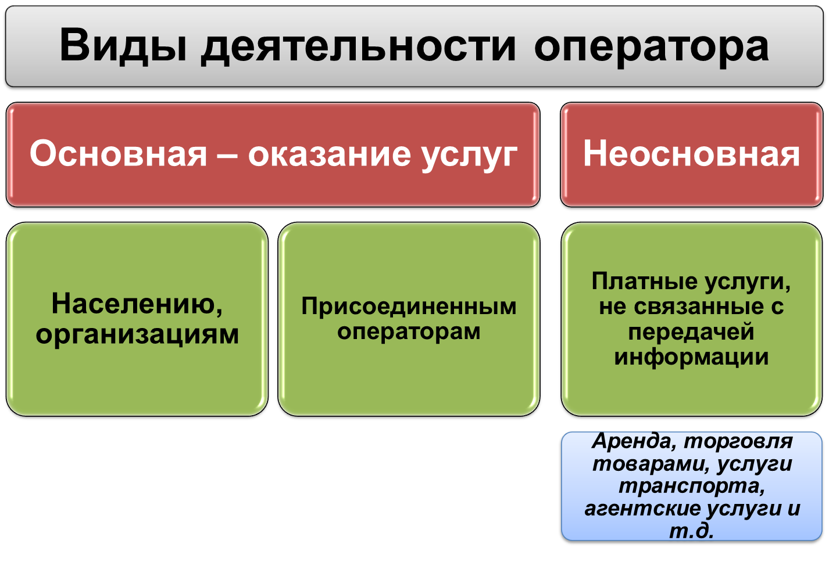

Slide 28
Агентское вознаграждение
Изменение принципов взаимодействия между операторами связи.
Работы по агентским договорам между операторами: осуществление биллинга, выписка и доставка счетов, работа с дебиторской задолженностью, услуги по приему и выдаче переводов, приему платежей и др.

Slide 29
Структура выручки
Зависит от подотрасли связи и особенностей деятельности конкретного оператора связи.
Например, в почтовой связи, доля доходов от неосновной деятельности составляет порядка
15%

Slide 30
!
ВАЖНО
Оператор связи должен разрабатывать и внедрять эффективные методы стимулирования структурных подразделений в повышении доходов от всех видов деятельности для улучшения общих результатов работы компании

Slide 31
3. Формирование и распределение прибыли организации

Slide 32
Прибыль – это …
важнейший показатель, характеризующий конечные результаты и эффективность деятельности оператора связи.
Наличие прибыли как источника удовлетворения потребностей компании – это залог успешной деятельности предприятия.

Slide 33
Прибыль (в общем смысле) – это…
превышение доходов оператора связи над расходами, связанными с созданием и оказанием услуг.
В деятельности оператора связи выделяют несколько показателей прибыли!

Slide 34
Прибыль от реализации услуг связи
(основной деятельности) – это…
ВАЛОВАЯ ПРИБЫЛЬ:
разница между доходами от основной деятельности и эксплуатационными расходами
Пвал = Дод - Э

Slide 35
Прибыль (убыток) от продаж
П_{прод} = П_{вал} – Коммерческие расходы – Управленческие расходы

Slide 36
Прибыль (убыток) до налогообложения
Включает другие виды работ коммерческого характера:
П_{нал} = П_{прод} + Доходы_{прочие} - Расходы_{прочие}

Slide 37
Прибыль чистая (чистый убыток)
Поступает в распоряжение оператора связи после уплаты налога:
П_{ч} = П_{нал} – Налог на прибыль = П_{нал} - П_{нал} · Н_{приб}
где Н_{приб} – ставка налога на прибыль (20% или 0,2)

Slide 38
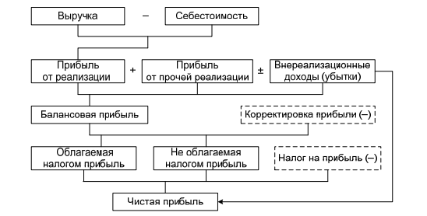

Slide 39
Прибыль от прочей реализации представляет собой прибыль, полученную от реализации основных фондов и другого имущества, нематериальных активов

Slide 40
Распределение прибыли
Цели и направления использования чистой прибыли определяются коллективом предприятия или собранием акционеров.

Slide 41
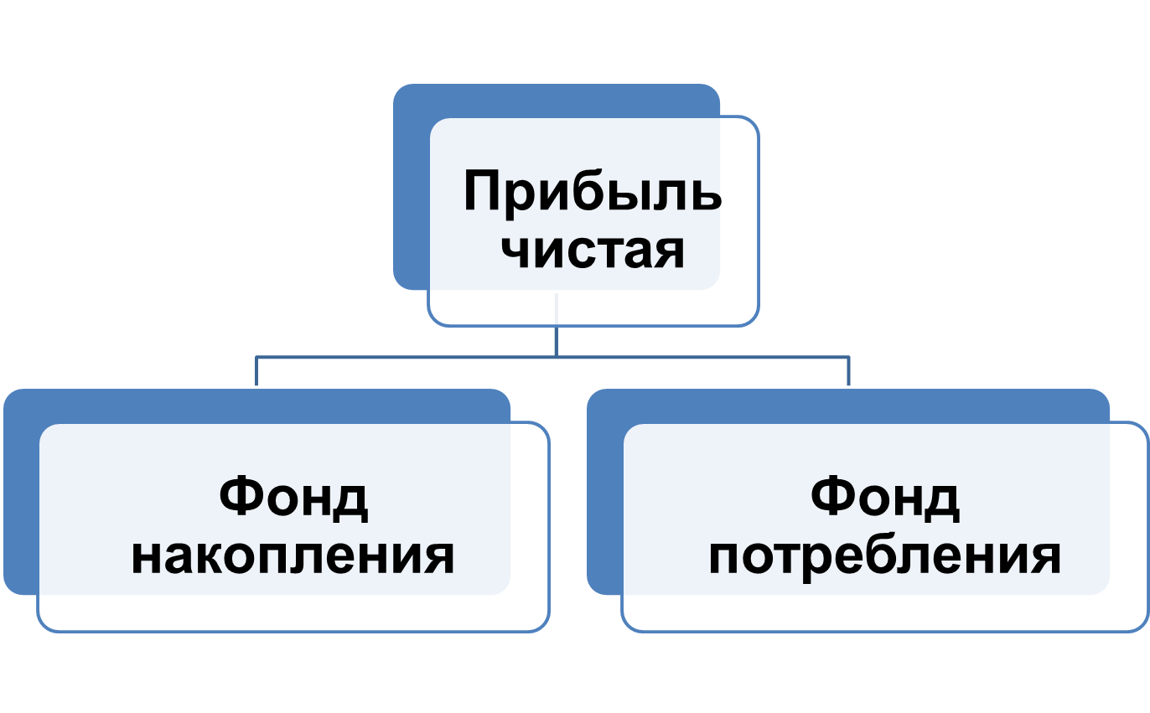
Общий случай: распределение прибыли

Slide 42
Фонд накопления
финансирование строительства новых объектов связи;
расширение и модернизация существующих сетей;
приобретение нового оборудования; пополнение запасов собственных оборотных средств и др.

Slide 43
Фонд потребления
Трудовые и социальные льготы:
дополнительные отпуска;
отдых и лечение;
единовременные поощрения работников;
материальная помощь;
питание, жилье, проезд и т.д.

Slide 44
Чистая прибыль оператора связи (АО, определяется уставом)
1. Резервный фонд (покрытие убытков, погашение облигаций)
2. Выплата дивидендов (обыкновенные, привилегированные акции)
3. Фонд акционирования работников (исключительная цель – приобретение акций у акционеров для размещения в коллективе)

Slide 45
Прибыль нераспределенная - …
собственные средства компании, которые образуются на конец отчетного периода (года), после финансирования всех фондов и направлений из прибыли
П_{нераспр} = П_{ч} - Дивиденды

Slide 46
Прибыль оператора связи
Определяет конечный результат деятельности в абсолютном выражении.
Характеризует эффект производственно-коммерческой деятельности предприятия и является источником его развития.

Slide 47
Прибыль оператора связи
Величина эффекта тем выше, чем больший объем выручки получает оператор и чем при этом экономнее расходуются ресурсы:
П_{ч} →max
при Д_{од}→max и Э→min

